Slide 1
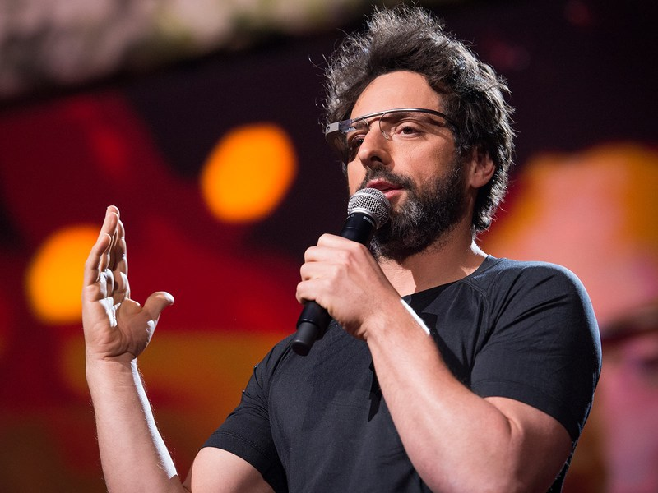
Google Glass
At Google I/O 2012, the Project Glass team took product demoing to a new level. We worked with some of the world's top athletes, combined skydiving and mountain biking, and shared the experience - through their eyes - with the world.
https://www.youtube.com/watch?v=D7TB8b2t3QE

Slide 2

Интернет вещей
Александр Краковецкий
CEO, DevRain Solutions, @msugvnua

Slide 3
Интернет вещей
Термином Internet of things немецкий футурист Кевин Эштон предрек начало эры бытовых приборов, подключенных и управляемых через интернет. То, что тостеры, холодильники, кондиционеры будут передавать владельцу информацию о себе, еще в 1999 году выглядело смелым прогнозом фантаста.

Slide 4
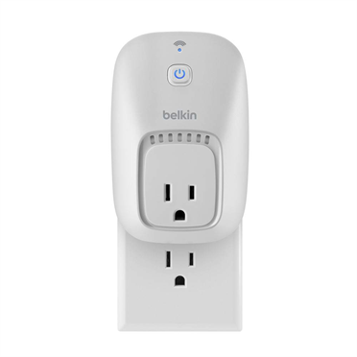
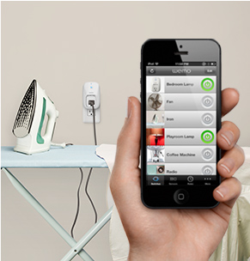
Умный дом
Вы постоянно забываете выключать свет, не помните, выдернули ли из розетки утюг?
WeMo Switch способно отключить все или только некоторые электроприборы в доме по сигналу смартфона.
https://www.youtube.com/watch?v=vkdhyHbIYEw&rel=0&width=800&height=450&autoplay=1

Slide 5
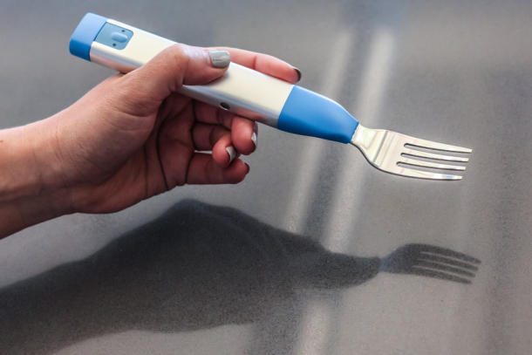
Вилка HapiFork
Следит за скоростью жевания. Если надо сбавить темп и есть более вдумчиво, прибор начинает вибрировать у вас в руках. А всю статистику (сколько калорий вы смогли «сэкономить» сегодня за счет оптимального пережевывания) передает на смартфон.

Slide 6
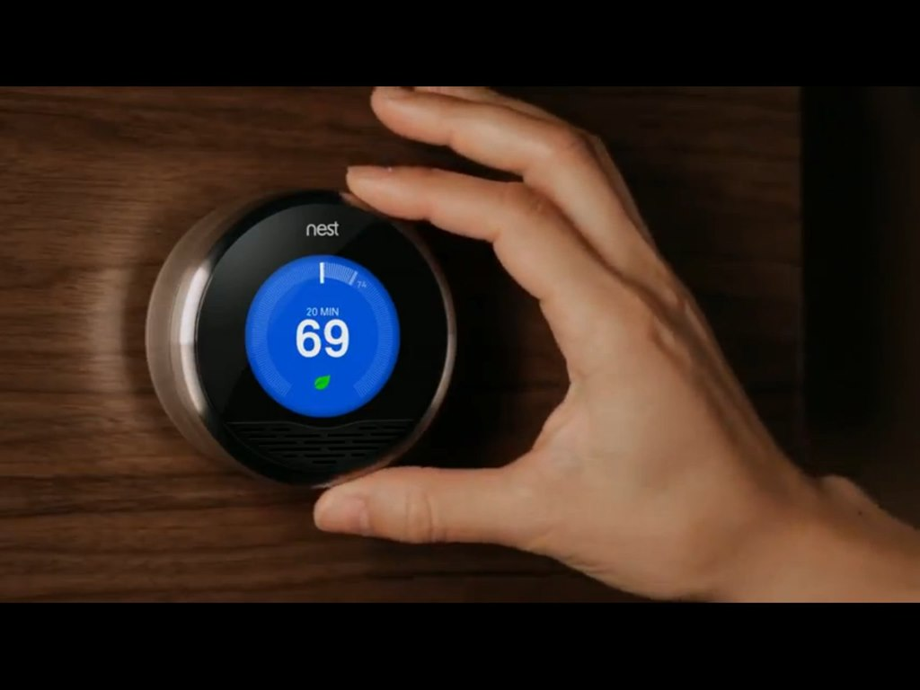
Термостат NEST
Пара недель у прибора уходит на обучение: он узнает ваши привычки. Когда вы бываете дома, когда уезжаете на работу. А потом начинает экономить электроэнергию: подогревает пол к вашему пробуждению или возвращению домой.

Slide 7
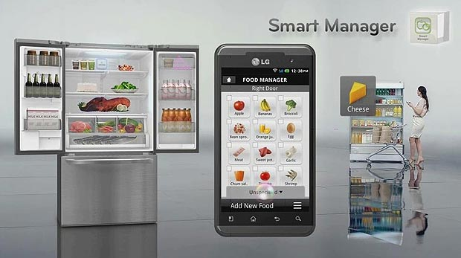
Холодильник Smart ThinQ LG
Пока не умеет сам определять, что лежит на полках – нужно сканировать штрих-код с каждой пачки сока. Затем он анализирует имеющийся провиант, ищет в интернете рецепты и отправляет на смартфон список недостающих покупок.

Slide 8
Другие примеры
Робот пылесос LG Hom Bot убирает дом без вас, но насколько чисто? Теперь в прибор вмонтирован «глаз» (камера), через которую вы можете наблюдать за процессом уборки. Если что-то не так, можно скорректировать работу прибора через приложение смартфона или даже голосовым звонком с телефона.
Радионяня Belkin Memo baby. Традиционно радионяни имеют два блока: принимающий сигнал и детский передающий блок. Теперь роль «приемника» выполняет приложение смартфона. Еще один бонус — улучшение качества передающего сигнала от родителя. Ребенок заплакал – мама взяла трубку и малыш сразу слышит ее голос.
Подразделение малой бытовой техники Phillips предложило сразу несколько управляемых с телефона устройств — мультиварку, кофеварку и воздухоочиститель. Дали команду – умная кастрюля проследит за приготовлением блюда, и даже помешает продукты, когда следует.

Slide 9
Авто
Hyundai анонсировала серийный автомобиль, который может водить без водителя. В ролике показана работа сразу трёх систем автоматизации. Первая из них — Advanced Smart Cruise Control (ASCC), которая подстраивает скорость движения под скорость идущей впереди машины, вплоть до полной остановки и повторного старта. Вторая — Lane Keeping Assist System (LKAS), которая следит за тем, чтобы машина не покидала свою полосу движения. В серийных автомобилях она включается при скорости выше 70 км/ч, для съемок ролика она была модифицирована так, чтобы не выключаться вообще. Третья — Automatic Emergency Braking (AEB), которая автоматически останавливает машину, если впереди неё есть препятствие, и водитель на него не реагирует. https://www.youtube.com/watch?v=EPTIXldrq3Q
Для управления электромобиля BMW i3 можно использовать «умные» часы Samsung Galaxy Gear. При этом синхронизация осуществляется посредством соединения Bluetooth. https://www.youtube.com/watch?v=FvoNQdXOuwA http://www.intel.com/content/www/us/en/automotive/intel-automotive-drives-in-vehicle-innovation-video.html

Slide 10

The Internet of Things: Dr. John Barrett at TEDxCIT
The Internet of Things is Just Getting Started: Arlen Nipper at TED
Design Technology in the Internet of Things: Carla Diana at TED
TEDxKTH – Kristina Höök – Living in an Internet of Things World
The internet of things: Lorna Goulden at TEDxAmsterdamWomen
Why Google Glass? http://www.ted.com/talks/sergey_brin_why_google_glass
http://www.seecontrol.com/5-internet-of-things-ted-talks/

Slide 11
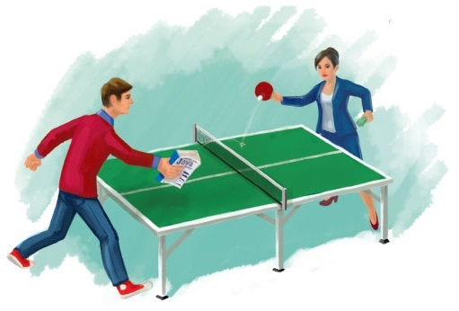
Когда я говорил…
Книга представляет собой сборник статей автора, имеющего обширный опыт не только в научной сфере, но и в практической ИТ-деятельности. Несмотря на то что сборник составили лишь некоторые из более чем тысячи написанных в разное время и на разную тематику статей, книга смотрится единым организмом и читается буквально «на одном дыхании». Автор живым языком пишет о реальных вещах и жизненных ситуациях.
http://appclub.im/special/book

